Slide 1


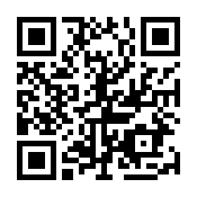
JAWS-UG 金沢支部 x AWS Startup Community
コラボイベント
学生や地域の企業の皆様、自治体の皆様にAWS、スタートアップ企業、そのコミュニティを知っていただくイベントです
12月9日(土) 14:00〜22:00
金沢ITプラザ武蔵6F 交流室１,２
参加費：無料（懇親会参加者は1,000円）
スケジュール | トラック１ （交流室１） | トラック２ （交流室２）
14:30 | 基調講演 | -
15:15 | 登壇1-1 | パネルディスカッション2-1（仮称：スタートアップとスタートアップコミュニティの今とこれから）
16:00 | 登壇1-2
16:45 | 登壇1-3 | 登壇2-2
17:30 | 登壇1-4 | パネルディスカッション2-3（仮称：地方ITエンジニアの活躍の仕方）
18:15 | 登壇1-5
19:00 | 登壇1-6 | 懇親会準備
19:30〜21:00 | - | 懇親会
21:00 | 片付け
以下の参加者をお待ちしています
・ITを利活用する場合にどのようにすれば良いか迷っている経営者、自治体担当者
・ベンチャー、スタートアップ、AWS利用をしている人と知り合いになりたい方
・地域課題の解決に取組されているスタートアップ企業の皆様
本イベントにご協力いただける方を絶賛募集中
・会場費スポンサー ・チラシスポンサー ・ノベルティスポンサー
・フードスポンサー ・ドリンクスポンサー ・登壇者
お申し込みページページの「お問い合わせ」よりご連絡ください
お申し込みはこちらから https://bit.ly/jaws-ug_kanazawa20231209
行動規範をご確認いただきお申し込みください

